Slide 1
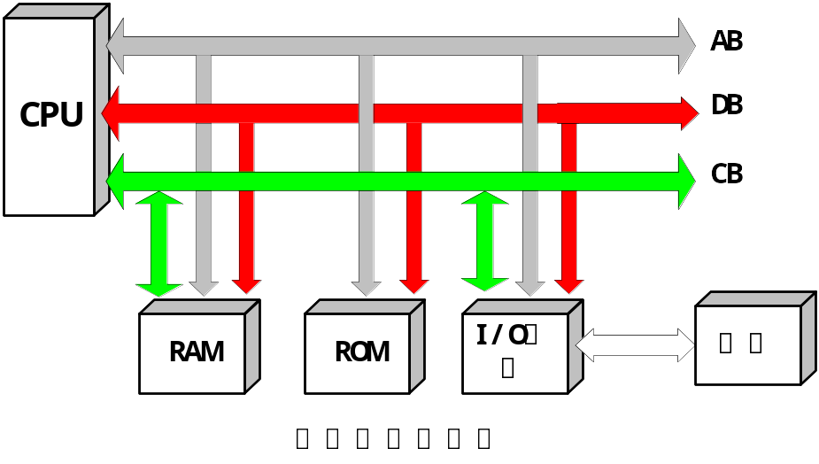

Slide 2
1、接口的基本概念
1）接口的定义
接口就是连接CPU与外设之间的部件，它完成CPU与外设之间的信息传送。还包括辅助CPU工作的外围电路，如中断控制器、DMA控制器、定时器、高速CACAHE。
（课本）：微机接口就是微处理器CPU与“外部世界”的连接电路，是CPU与外界进行信息交换的中转站。
宏微

Slide 3
2）微机接口技术
  微机接口技术是采用硬件与软件相结合的方法，研究微处理器如何与“外部世界”进行最佳连接，以实现CPU与“外部世界”进行高效可靠的信息交换的一门技术。
    综合性强，微机原理，各种语言，非电测量，数电、模电，EDA（VHDL）等等。

Slide 4
3）为什么要使用接口？
  a. 外设品种繁多；
  b. 工作速度快、慢不一；
  c. 信号类型和电平种类不同；
  d. 信息结构格式复杂；W26
微机应用系统的研究，从硬件角度来讲，就是接口电路的研究与开发，接口技术已成为直接影响微机系统的功能和微机推广应用的关键。

Slide 5
2、接口的功能
接口的基本功能
在系统总线和I/O设备之间传输信号，提供缓冲作用以满足接口两边时序的要求
接口的十大功能（总结
  寻址功能
  输入输出功能
  数据缓冲功能
  联络功能
  数据转换功能
  中断管理功能
  提供时序控制功能
  可编程功能
  电气特征的匹配功能
  错误监测功能

Slide 6
接口的功能（CPU与外设连接时存在矛盾的观点看）
1）执行CPU命令的功能；LCD接口等。
2）返回外设状态的功能；Ready、Busy。
3）数据缓冲功能；
4）信号转换功能；
5）设备选择功能；
6）数据宽度与数据格式转换功能

Slide 7
3、接口的组成
1）硬件(予以支撑)+软件(予以驱动)；
2）硬件电路
  A. 基本逻辑电路；
  B. 端口地址译码电路；
  C. 供选电路
3）软件编程
  初始化程序段
  传送方式处理程序段
  主控程序段
  程序终止与退出程序段
  辅助程序段（LED, LCD

